Slide 1
Følelser 4.trinn

Slide 2
Vi spiller intromusikken! Vi rydder klasserommet Vi samles i ringen og setter oss ned
Notes:
TROLLS Justin Timberlake Can`t stop the feeling: Robuste barn Can't Stop The Feeling.mp4
Varer ca 3 minutter

Slide 3
Pust og bevegelse
Notes:
Male rommet:
https://youtu.be/-CjSVYNp-Lk

Slide 4
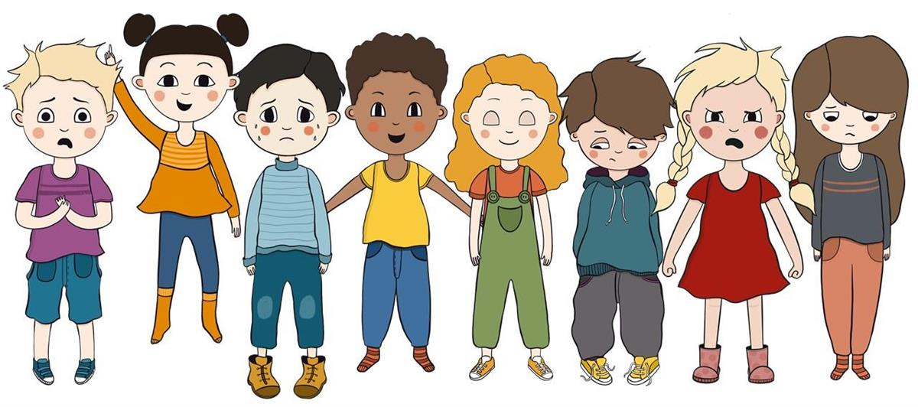
I dag skal vi snakke om følelser. Hva er egentlig følelser?
Er det lov å vise alle følelser?
Notes:
Hva er egentlig følelser? Følelser gir oss beskjed om hva vi har trenger og har behov for.
Følelser vises utenpå, men kan også kjennes I kroppen. F.eks når man gruer seg til noe, kan man få vondt I magen eller en klump I brystet. Dette er helt vanlig, og kroppens måte å si ifra på!
Er det lov å vise alle følelser?
JA! Det er bra for oss å vise følelsene våre - men det er ikke lov å skade/gjøre vonde ting mot andre selv om man har sterke følelser.
Nå skal vi se en film om å være REDD. Vi møter Magnus. Magnus har høydeskrekk og får store problemer når kameratene vil at han skal hoppe fra femmeren.

Slide 5
Film
Notes:
https://tv.nrk.no/serie/tema-psykisk-helse/sesong/7/episode/3
Varighet 4:44

Slide 6
Hvordan har Magnus det?
Notes:
Hva tenker dere at Magnus føler i denne filmen?
Kan han ha flere følelser samtidig?
Hvordan kan det kjennes ut i kroppen når man er redd?

Slide 7
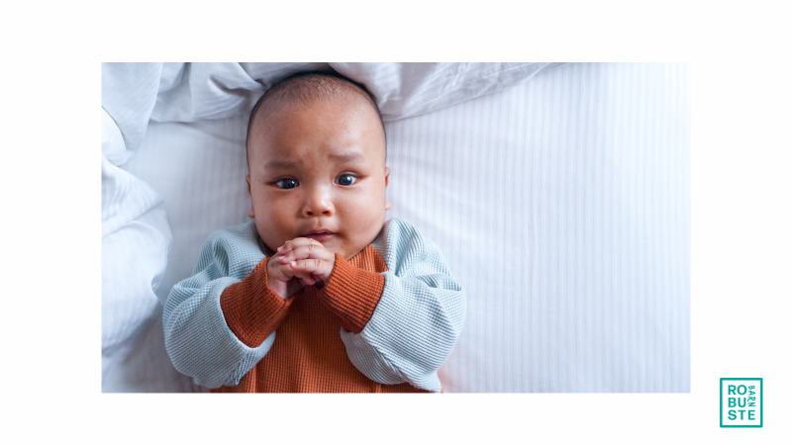
Hva kan vi gjøre hvis vi blir redde?
Notes:
De fleste av oss opplever det godt når andre forstår at vi har det vondt og ønsker å hjelpe oss. Derfor er det veldig fint å snakke med noen når vi har det vanskelig. Det kan være mamma, pappa eller voksne på skolen.
Det kan også vært lurt å øve på det som vi er redde for, gradvis. Da kan vi oppleve at det vi er redde for ikke er så farlig allikevel. Magnus var redd for å hoppe fra femmeren, men fikk hjelp av en venn til å øve på å hoppe fra kanten først.
Noen ganger kan det ligge andre følelser under enn det som vises utenpå oss. For eksempel viser vi tristhet, men er redde. Eller vi sier at vi har det bra selv om vi har det vondt.
Hvorfor er det dumt å skjule følelser? Du får ikke det du trenger av andre, og det tar lengre tid før følelsen går over.
Det er bedre å vise følelsene sine, og snakke om dem. Da tar vi bedre vare på oss selv, og kan lettere få det vi trenger av andre.

Slide 8
Vi leker!
Øvelse: Lille speil på veggen der
Hviskeleken
Notes:
Lille speil på veggen der:
Formål: Øve sensitivitet for andres kroppsspråk. Trene på å lede og å la seg lede.
Beskrivelse: To og to elever står rett mot hverandre. Én er et virkelig menneske, den andre skal være speilbildet. Bevegelsene må være sene, for at speilbildet skal rekke å følge med. En øvelse for å trene opp sensitivitet for andre menneskers kroppsspråk.
Hviskeleken
Formål: Humor og lek
Beskrivelse: Elevene står i ring. Lærer starter med å hviske en kort setning til sin skulderpartner. Skulderpartner hvisker videre til neste person, og slik fortsetter det hele veien rundt. Da avsløres det hva som ble hvisket den siste gangen og hva som ble opprinnelig sagt.
Tips: Vær oppmerksom negative utvikling og krenkende setninger – enten i starten eller på slutten. Setninger må ikke være sårende eller rangerende. I slike tilfeller stoppes leken, og gruppen må ta en prat om spillereglene, før leken eventuelt settes i gang ved en senere anledning.

Slide 9
Vi oppsummer sammen i ringen
Hva likte du i dag?
Hva lærte du?
Hvorfor er dette viktig?
Hva kan vi øve på?
Notes:
Foto: Bildet er tatt av Bildet er tatt av Alexas_Fotos fra Pixabay
En badeball eller kosedyr sendes rundt i ringen etter tur.
Vi øver på å vente og lytte. Vi sier en ting hver.
Vi bytter spørsmål underveis, f. eks når 5-6 elever har svart.

